Slide 1
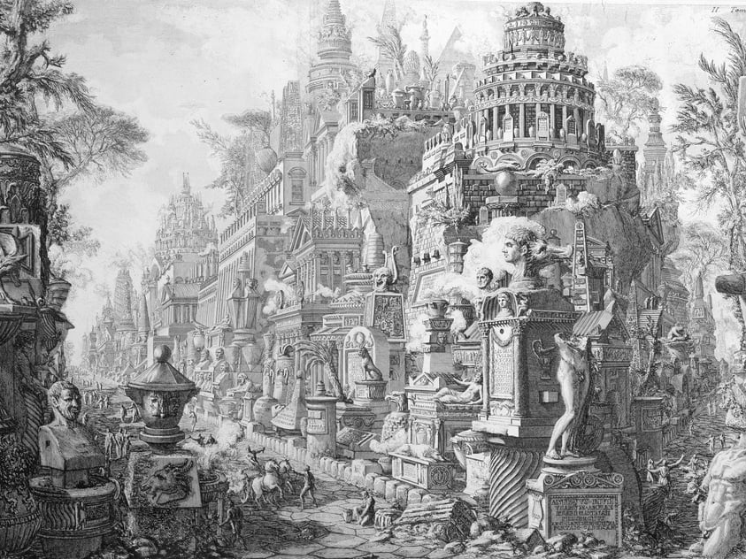
Sociologia dei consumi
Tito Vagni t.vagni@unimc.it

Slide 2
PROGRAMMA
L'insegnamento intende offrire un percorso di studio e di letture sul consumo e le sue implicazioni sociologiche, in un itinerario storico esteso dal Settecento fino ad oggi. Il corso si soffermerà sui luoghi del consumo (la metropoli, la vetrina, le grandi esposizioni universali, il centro commerciale, la televisione, le piattaforme digitali) mostrando lo strettissimo rapporto tra consumo, cultura e comunicazione. Saranno approfondite le principali teorie dei consumi, con una particolare attenzione ai mutamenti e alla percezione degli oggetti.

Slide 3
MODALITA’ DI VALUTAZIONE
L’esame è orale. La frequenza è vivamente consigliata, ma non è prevista una distinzione formale in base ad essa.
Il programma da 8 cfu prevede lo studio dei tre libri e dei materiali (slide e dispense) messi a disposizione dal docente sulla pagina dell'insegnamento.

Slide 4
parziale
Per gli studenti frequentanti è prevista la possibilità di svolgere una verifica scritta intermedia con valore di esonero. Informazioni tecniche saranno fornite a lezione.
Il parziale avrà come oggetto il libro di Jean Baudrillard, La società dei consumi e alcuni argomenti trattati nel corso delle lezioni.
Il parziale consiste in una prova composta da due domande a risposta aperta e dieci domande a risposta chiusa.
Giorno del parziale: lunedì 20 novembre

Slide 5

bibliografia
1. Baudrillard Jean, La società dei consumi, Il Mulino, Bologna, 2010
2. Codeluppi Vanni, Metropoli e luoghi del consumo, Mimesis, Milano-Udine, 2014
3. Vagni Tito, Abitare la TV. Teorie, immaginari, reality show, Franco Angeli, Milano, 2017 » Pagine/Capitoli: cap. 2, 3 e 4.
4. Materiali didattici (slide e dispense fornite dal docente)
========================================
5. Barile Nello, Dress Coding. Moda e stili dalla strada al metaverso Meltemi, Milano, 2022
6. Lipovetsky Gilles, La fiera dell'autenticità Marsilio, Venezia, 2022
7. Rafele Antonio, Qui è il mio spazio. Media e romanticismo Luca Sossella Editore, Roma, 2023

